Slide 1



Niveau
Physique chimie
Niveau
1AC
Période 1
Thème 1
Matière: structure et transformations
Chapitre 4
La solubilité
Tâche 3
Calculer la solubilité d’un soluté dans l’eau.

Slide 2











Banque des icones utilisées dans les slides
Icônes pour l’enseignant
Icônes pour l’élève
J’utilise l’ardoise pour répondre
Pages réservées à l’enseignant
Pratique autonome
Modelage de la tâche par l’enseignant (explicitation à haute voix)
Pratique guidée en binôme
Consignes et explications données aux élèves – hors modelage (à dire à haute voix)
Les élèves lèvent la main pour participer
Rappel du contrat de classe
L’élève écoute l’enseignant avec attention
L’élève garde des traces écrites sur le livret ou son cahier

Slide 3

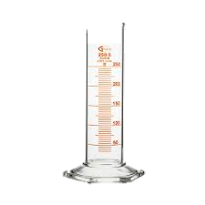


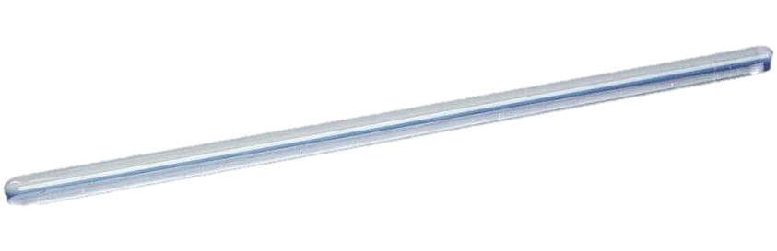
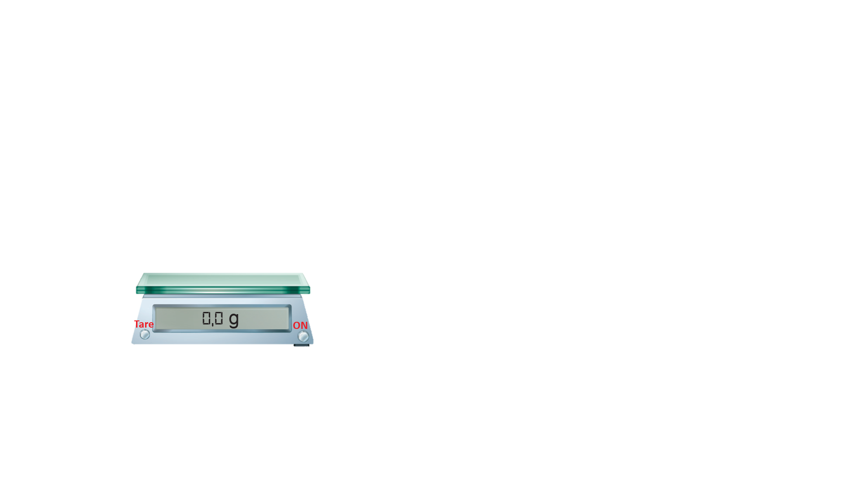



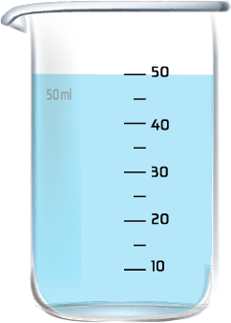
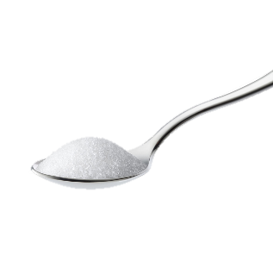
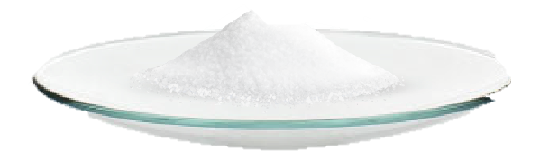
Matériel nécessaire
Matériel de l’enseignant
Matériel de l’élève
Agitateur
Éprouvette graduée
Balance
Eau
Sel
Sucre en poudre

Slide 4
Repérage dans le chapitre 4
Séance 1
Distinguer un soluté et un solvant dans une solution
Séance 2
Comparer la vitesse de dissolution d’un même soluté dans différentes conditions
Séance 3
Séance 3
Calculer la solubilité d’un soluté dans l’eau
SéanceTP
Déterminer expérimentalement la solubilité d’un soluté dans l’eau

Slide 5

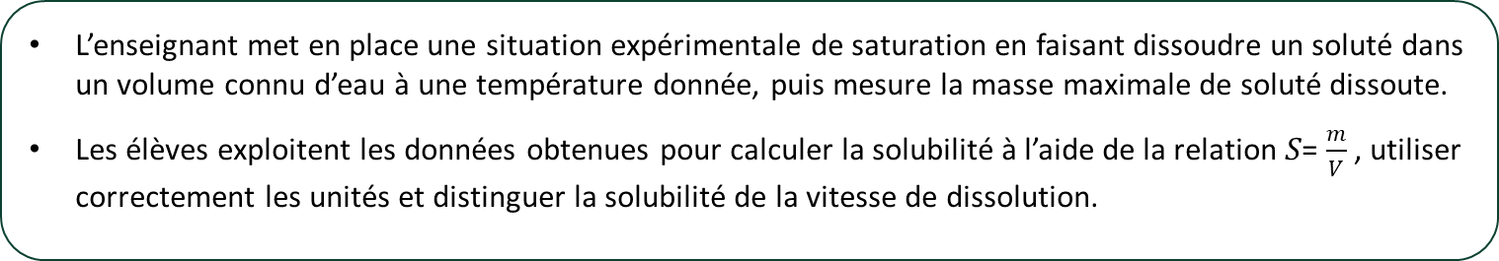
Orientations didactiques
Aperçu de la séance
La tâche principale de cette séance repose sur le savoir-faire suivant :
Calculer la solubilité d’un soluté dans l’eau.
L’objectif est d’amener les élèves à calculer la solubilité d’un soluté à une température donnée .Ceci nécessite la reconnaissance de l’expression de la solubilité et la bonne utilisation des unités.
Privilégier le travail expérimental.
Faire le lien entre l'observation macroscopique et le concept de limite de dissolution(saturation)
Faire le lien avec la vie quotidienne.
Stratégies enseignées
L’enseignant met en place une situation expérimentale de saturation en faisant dissoudre un soluté dans un volume connu d’eau à une température donnée, puis mesure la masse maximale de soluté dissoute.
Les élèves exploitent les données obtenues pour calculer la solubilité à l’aide de la relation 𝑆= $\frac{m}{V}$​ , utiliser correctement les unités et distinguer la solubilité de la vitesse de dissolution.
Conceptions erronées
des élèves
Les élèves considèrent que ce qui se dissout vite peut se dissoudre en grande quantité, et inversement.
Les élèves pensent qu’on peut dissoudre une masse de soluté dans n'importe quel volume de solvant.
Les élèves ne voient pas une relation entre le volume du solvant et la masse du soluté ; ce sont des grandeurs indépendantes.

Slide 6

Structure de la séance
1
Ouverture de la séance
10 min
2
Modelage
10 min
3
Pratique collective
10 min
4
Pratique en binôme
12 min
5
Pratique autonome
10 min
6
Clôture
3 min
Les durées proposées sont à titre purement indicatif – à moduler en fonction des spécificités de chaque groupe-classe.

Slide 7

Ouverture de la séance

Slide 8

Bonjour! Prêts pour démarrer notre séance? Allons-y!

Slide 9
2 min

Slide 10

Observez cette icône : à votre avis, quel comportement positif est attendu de vous lorsqu’on voit cette icône ?
L’enseignant.e fait participer les élèves pour qu’ils expriment ce qu’ils comprennent de l’image.

Slide 11
En effet, quand je vois cette icône, je vérifie que j’ai tout mon matériel scolaire : cahier, stylo, règle, manuel… pour bien travailler sans interruption.
L’enseignant.e fait participer les élèves pour qu’ils expriment ce qu’ils comprennent de l’image.
Je prépare toujours mon matériel scolaire avant de commencer
أعِدُّ دائمًا أدواتي المدرسية قبل أن أبدأ

Slide 13
On va commencer cette séance par un rappel. Répondre par vrai ou faux.
Demander à 5 élèves au hasard, pas toujours les mêmes.
La dissolution est le processus par lequel un soluté se dissout dans un solvant pour former une solution.
Vrai
Faux

Slide 14

Effectivement une solution est obtenue par dissolution d’un soluté dans un solvant.
La dissolution est le processus par lequel un soluté se dissout dans un solvant pour former une solution.
Vrai
Faux

Slide 15
Répondre par vrai ou faux.
Faire participer le maximum des élèves,
Vrai
Faux
A
Dans l’eau sucrée, le sucre est le solvant.
B
L’eau salée est une solution.
C
L’eau et l’huile sont deux liquides non miscibles. Ils forment une solution.
D
Dans une eau gazeuse, le gaz dissout est le soluté.

Slide 16
Voilà les réponses.
Donner plus d’explication si c’est nécessaire,
Vrai
Vrai
Faux
Faux
A
Dans l’eau sucrée, le sucre est le solvant.
B
L’eau salée est une solution.
C
L’eau et l’huile sont deux liquides non miscibles. Ils forment une solution.
D
Dans une eau gazeuse, le gaz dissout est le soluté.

Slide 17
2 min

Slide 18
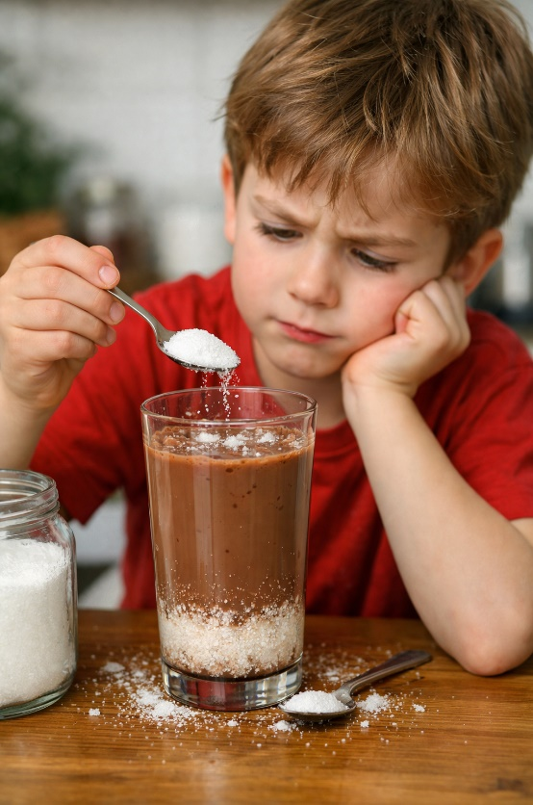

Avant de passer à notre tâche d’aujourd’hui, je vous présente la situation suivante :
L’enseignant·e fait participer les élèves pour essayer de répondre aux questions posées .
En ajoutant du sucre à son verre du lait au chocolat, Adam a constaté qu’à partir de certaine quantité ajoutée, le sucre ne se dissout plus.
À votre avis pourquoi?

Slide 19
Effectivement, on peut penser qu’il existe une limite à la quantité de soluté que l’on peut dissoudre dans un volume donné de solvant.
L’enseignant·e fait participer les élèves pour essayer de répondre aux questions posées .
Peut-être qu’il y a une limite de la quantité qu’on peut faire dissoudre.

Slide 20

Voyons notre tâche d’aujourd’hui : À la fin de cette séance, vous serez capables de calculer la solubilité d’un soluté dans l’eau en connaissant son expression.
O
Calculer la solubilité d’un soluté dans l’eau.

Slide 21

O
Introduction
à la tâche
3min

Slide 22


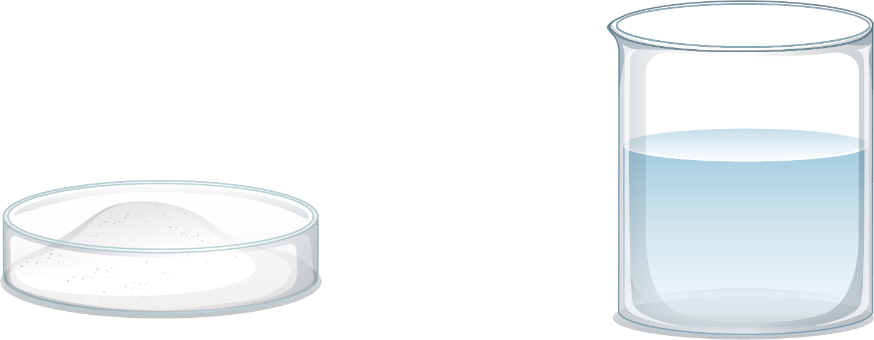
Avant d’aborder le calcul de la solubilité , je vais la définir et définir aussi la solution saturée. Pour cela je réalise l’expérience suivante:
L’enseignant verbalise l’opération de la dissolution en présentant le matériel utilisé et les étapes suivies.
Sel
Eau
Peut-on dissoudre n’importe quelle quantité de sel dans ce volume d’eau?

Slide 23
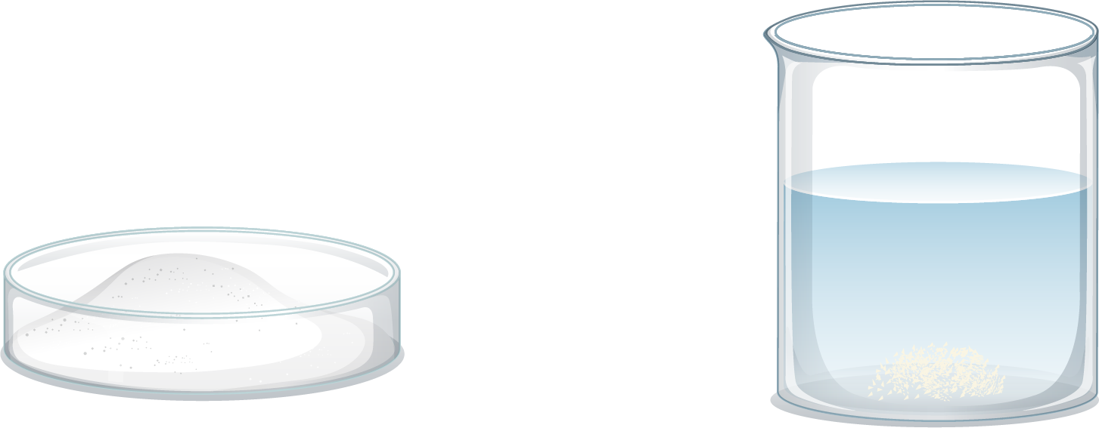
Si on ajoute plus de sel, le mélange commence à devenir hétérogène
Attirer l’attention sur le fait que le sel ne se dissolve plus et une quantité du sel reste insoluble dans la solution à la température de l’expérience même après agitation.
Sel non dissout
Sel
Eau

Slide 24
La solution obtenue lorsque le sel ne se dissout plus est dite solution saturée.
Attirer l’attention sur le fait que le sel ne se dissolve plus et une quantité du sel reste insoluble dans la solution à la température de l’expérience
Solution saturée
Le sel ne se dissout plus

Slide 25
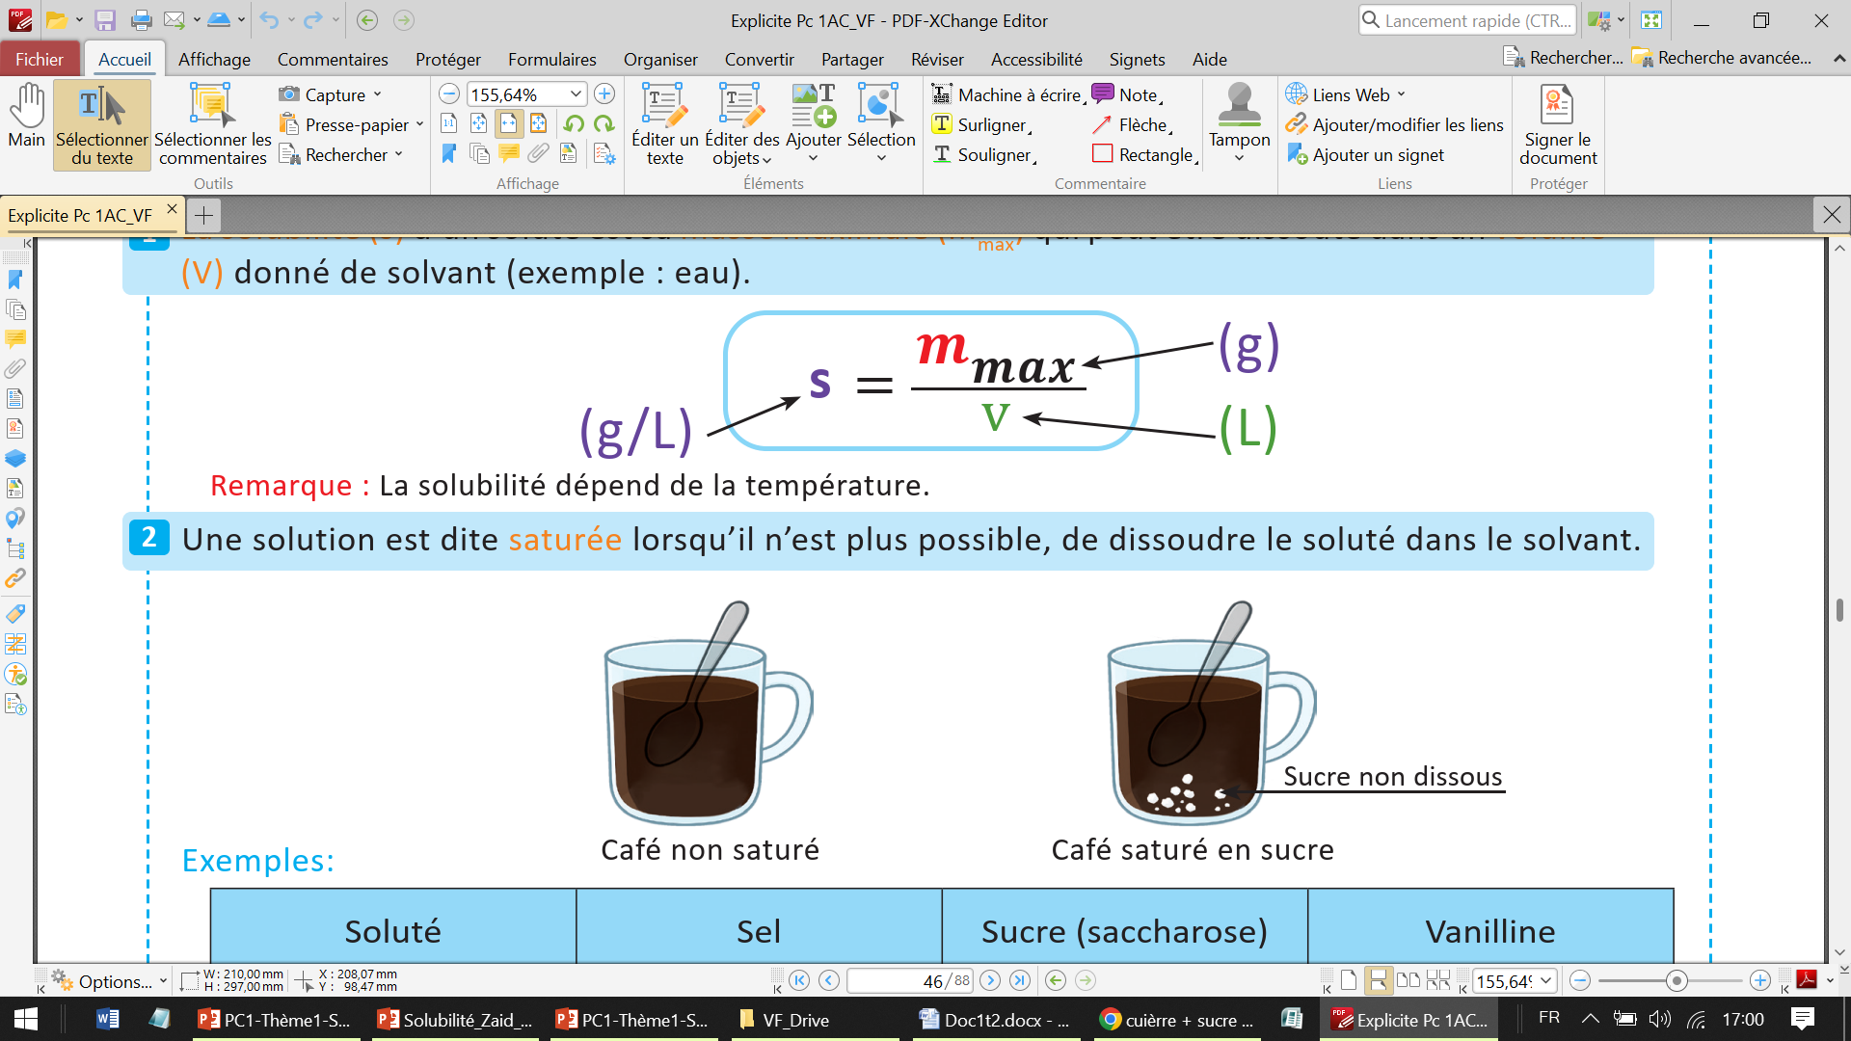
Voici un exemple de solution saturée.
Attirer l’attention sur le fait que le sel ne se dissolve plus et une quantité du sel reste insoluble dans la solution à la température de l’expérience.
Sucre

Slide 26
Après avoir présenter une solution saturée, je vous présente la définition de la solubilité.
Veiller à ce que les élèves soient attentifs
La solubilité
الذوبانية

Slide 27
Voici la définition de la solubilité:
Veiller à ce que les élèves soient attentifs
La solubilité (notée s)est la masse maximale de soluté que l’on peut dissoudre dans un litre de solvant.

Slide 28
L’expression de la solubilité d’un soluté dans un solvant est:
Insister sur l’expression et les unités
m_{max}
s
=
La masse maximale du soluté dissoute.
La solubilité
V
Le volume du solvant.

Slide 29
Je vous présente maintenant les unités à utiliser pour calculer la solubilité s.
Insister sur l’expression et les unités
m_{max}
s
=
(g)
(g/L)
V
(L)

Slide 30
Je vais vous donner un exemple.
L’enseignant.e veille à ce que les élèves soient attentifs.
La solubilité dans l’eau du saccharose à 25°C est : s= 1900 g/L.
Cela signifie que la masse maximale que l’on peut dissoudre
dans un litre d’eau est m_{max}= 1900 g.
Remarque : La solubilité dépend de la température.
!

Slide 33
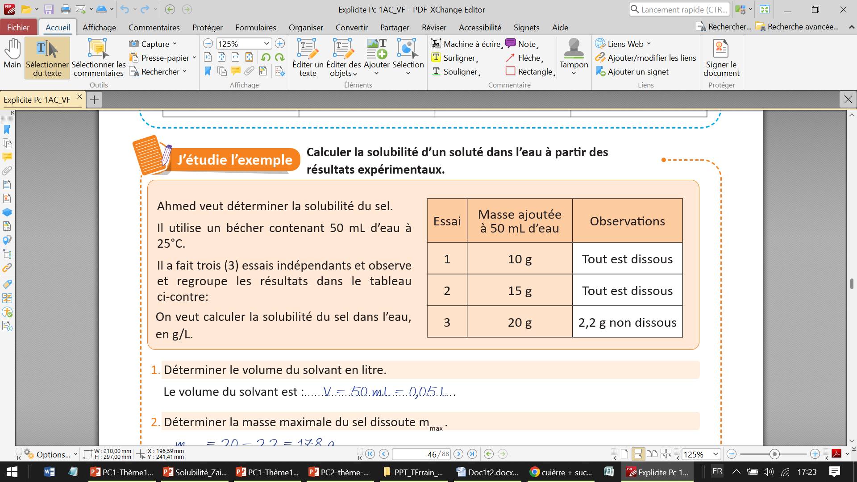
Voici maintenant notre tâche principale. Je vais vous montrer comment calculer étape par étape la solubilité d’un soluté dans l’eau. Soyez attentifs.
L’enseignant lit la consigne et explique ce qui est demandé.
Tâche principale
On me demande de calculer la solubilité du sel dans l’eau. Les données sont : le volume du solvant et la masse maximale dissoute.
Il faut bien identifier les unités: le volume(en mL) et la masse (en g).

Slide 34
Première étape: on me demande de déterminer le volume en litre(L). Pour cela je fais la conversion du mL en L..
L’enseignant lit la consigne et explique ce qui est demandé
Tâche principale

Slide 35
Je vous rappelle que :1 mL = 0,001L.
L’enseignant lit la consigne et présente les supports. Il explique ce qui est demandé
J’exprime le volume du solvant en litre(L):
Le volume du solvant est:
V =50 mL = 0,05 L

Slide 36
Deuxième étape: on me demande de déterminer la masse maximale dissoute.
L’enseignant lit la consigne et présente les données du tableau
La masse maximale dissoute selon l’essai 3 est:
……………………………………………………
_
m_{max} = masse ajoutée
masse non dissoute
m_{max} =
20 g
_
2,2 g
=
17,8 g

Slide 37
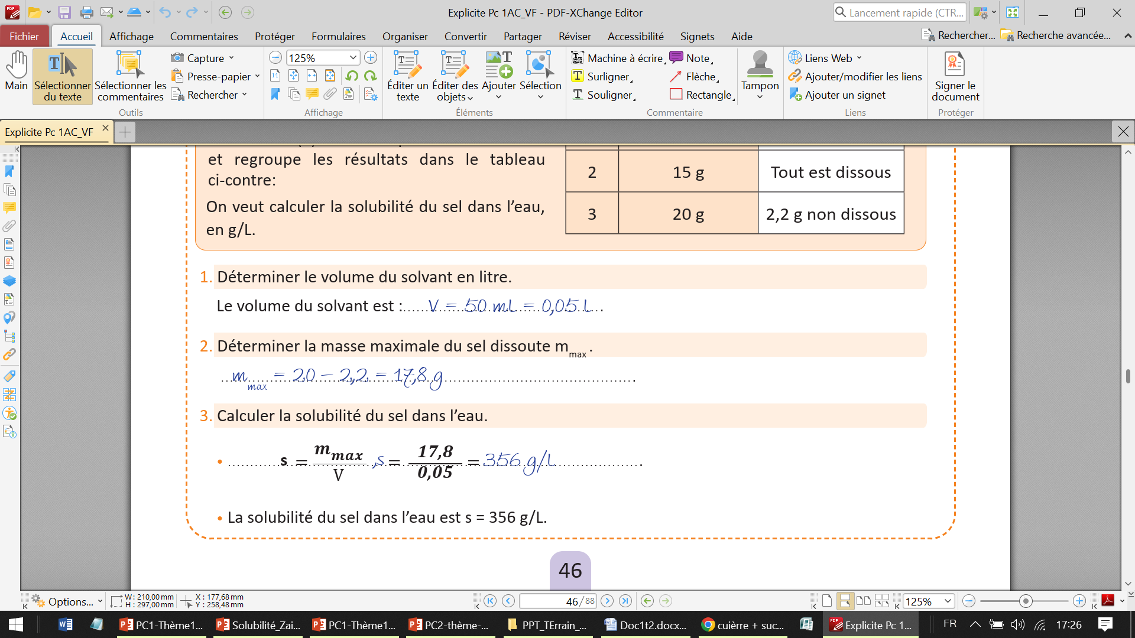
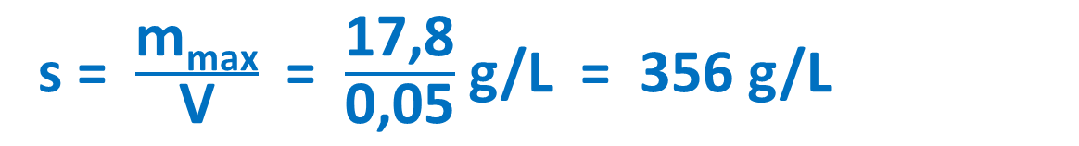
La dernière étape: on me demande de calculer la solubilité du sel dans l’eau. On utilise la relation s = m(max)/V.
L’enseignant veille à ce que les élèves soient attentifs
La solubilité est:
s = $\frac{\text{m}\text{max}}{\text{V}}$= $\frac{\text{17,8}}{\text{0,05}}$ g/L = 356 g/L
La solubilité du sel dans l’eau est:
s = 356 g/L
Cela signifie qu’on peut dissoudre une masse maximale de 356 g de sel dans un litre d’eau.

Slide 38
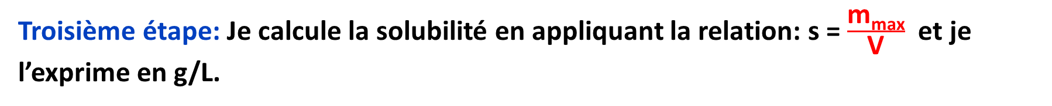
Je récapitule: pour calculer la solubilité d’un soluté dans l’eau, je suis les étapes suivantes:
L’enseignant veille à ce que les élèves soient attentifs.
Première étape : J’exprime le volume du solvant en litre(L)
Deuxième étape: J’exprime la masse maximale dissoute en gramme (g)
Troisième étape: Je calcule la solubilité en appliquant la relation: s = $\frac{\text{m}\text{max}}{\text{V}}$ et je l’exprime en g/L.

Slide 39
12min

Slide 40
Répondre par vrai ou faux.
Choisir les élèves d’une manière aléatoire
Lorsqu'on ne peut plus dissoudre de soluté dans un volume donné de solvant, on dit que la solution est saturée.
Vrai
Faux

Slide 41
Effectivement la solution est saturée.
L’enseignant.e demande à d’autres élèves de répéter « la solution est saturée ».
Lorsqu'on ne peut plus dissoudre de soluté dans un volume donné de solvant, on dit que la solution est saturée.
Vrai
Faux

Slide 42
Choisir la bonne réponse.
Désigner des élèves au hasard, y compris parmi ceux qui n’ont pas levé la main.
On ajoute une quantité de sel dans l’eau. En agitant, une partie se dépose au fond car:
A
le sel n’est pas soluble dans l’eau.
B
le sel et l’eau ne se mélangent pas.
C
la solution est saturée.

Slide 43
La solution obtenue est effectivement saturée.
Donner plus d’explication si la situation l’exige.
On ajoute une quantité de sel dans l’eau. En agitant, une partie se dépose au fond car:
A
le sel n’est pas soluble dans l’eau.
B
le sel et l’eau ne se mélangent pas.
C
la solution est saturée.

Slide 44
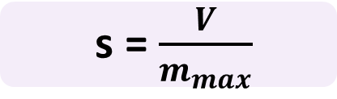
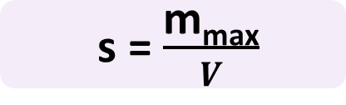
Choisir la bonne réponse.
Désigner des élèves au hasard, y compris parmi ceux qui n’ont pas levé la main.
L’expression de la solubilité s est:
A
s = V x m_{max}
B
s = $\frac{\text{m}\text{max}}{V}$
C
s = $\frac{V}{m_{max}}$

Slide 45
L’expression de la solubilité est s = $\frac{m_{max}}{V}$
L’enseignant.e rappelle la signification de chaque grandeur et son unité.
L’expression de la solubilité s est:
A
s = V x m_{max}
B
s = $\frac{\text{m}\text{max}}{V}$
C
s = $\frac{V}{m_{max}}$

Slide 46
Choisir la bonne réponse.
Laisser un temps de réflexion et désigner des élèves au hasard, y compris parmi ceux qui n’ont pas levé la main. Varier.
La masse maximale d’un soluté qu’on peut dissoudre dans 100 mL d’eau est m = 1 g. La valeur de sa solubilité s est:
A
s =0,1 g/L
B
s =10 g/L
C
s =100 g/L

Slide 47
La valeur exacte est s = 10 g/L.
L’enseignant·e explique davantage et insiste sur les conversions correctes des unités.
La masse maximale d’un soluté qu’on peut dissoudre dans 100 mL d’eau est m = 1 g. La valeur de sa solubilité s est:
A
s =0,1 g/L
B
s =10 g/L
C
s =100 g/L

Slide 48
Maintenant on va résoudre ensemble la tâche suivante qui consiste à calculer la solubilité d’un soluté dans l’eau.
L’enseignant·e présente la tâche et demande aux élèves d’expliciter leur réponse .
Imaad n’a pas réussi à dissoudre plus de 180 g (masse maximale:m_{max}= 180 g) de glucose dans le volume V=200 mL d’eau.
Calculer la solubilité s du glucose dans l’eau.

Slide 49
Pour déterminer la solubilité s du glucose dans l’eau, on suit les étapes suivantes:
Choisir les élèves d’une manière aléatoire et donner plus d’explication si la situation l’exige.
Imaad n’a pas réussi à dissoudre plus de 180 g (masse maximale:m_{max}= 180 g) de glucose dans le volume V=200 mL d’eau.
Calculer la solubilité s du glucose dans l’eau.
On exprime le volume du solvant en litre(L):
D'après les données de l’activité on a V = 200 mL.
V =200 mL = 0,2 L

Slide 50
On passe à l’étape 2
Imaad n’a pas réussi à dissoudre plus de 180 g (masse maximale:m_{max}= 180 g) de glucose dans le volume V=200 mL d’eau.
Calculer la solubilité s du glucose dans l’eau.
On détermine en gramme(g) la masse maximale du glucose dissoute:
D’après les données la masse maximale dissoute est:
m_{max} = 180 g

Slide 51
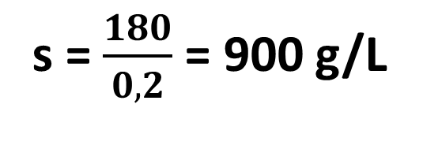
On passe à l’étape 3:
Veiller à ce que les élèves appliquent correctement l’expression de la solubilité.
3. Calculer la solubilité s du glucose dans l’eau.
On calcule la solubilité s en appliquant la relation s = $\frac{m_{max}}{V}$
m_{max} = 180 g
s = $\frac{180}{0,2}$ = 900 g/L
V = 0,2 L
Cela signifie qu’on peut dissoudre une masse maximale de 900 g de glucose dans un litre d’eau.

Slide 53
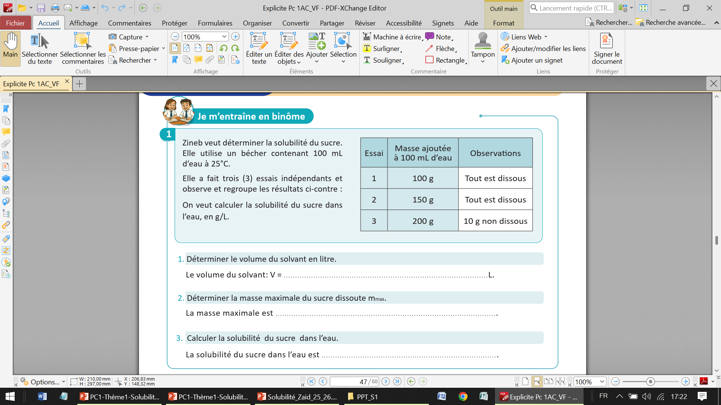
Maintenant on va passer aux tâches à réaliser sur le livret. On commence par la tâche p.47« Je m’entraine en binôme » . Travaillez individuellement, puis discutez de vos réponses en binômes.
L’enseignant·e accorde suffisamment de temps au travail individuel avant la discussion en binôme. Il circule pour contrôler et donner des indications en cas de blocage.

Slide 54
Selon les données , on exprime le volume en litre(L).
L’enseignant·e désigne des représentants de quelques binômes pour répondre et verbaliser le raisonnement avant d’afficher la réponse correcte.
100 mL = 0,100 L

Slide 55
Pour déterminer la masse maximale dissoute, il faut se référer aux données du tableau.
L’enseignant·e désigne des représentants de quelques binômes pour répondre et verbaliser le raisonnement avant d’afficher la réponse correcte.
m_{max} = 200 – 10 = 190 g

Slide 56
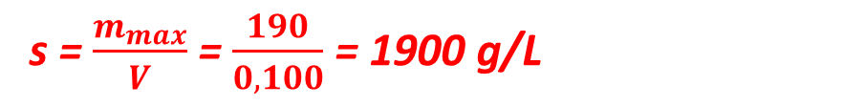
Pour calculer la solubilité, on applique la relation: s = $\frac{m_{max}}{V}$.
L’enseignant·e désigne des représentants de quelques binômes pour répondre et verbaliser le raisonnement avant d’afficher la réponse correcte.
s = $\frac{m_{max}}{V}$= $\frac{190}{0,100}$ = 1900 g/L

Slide 57
10 min

Slide 58
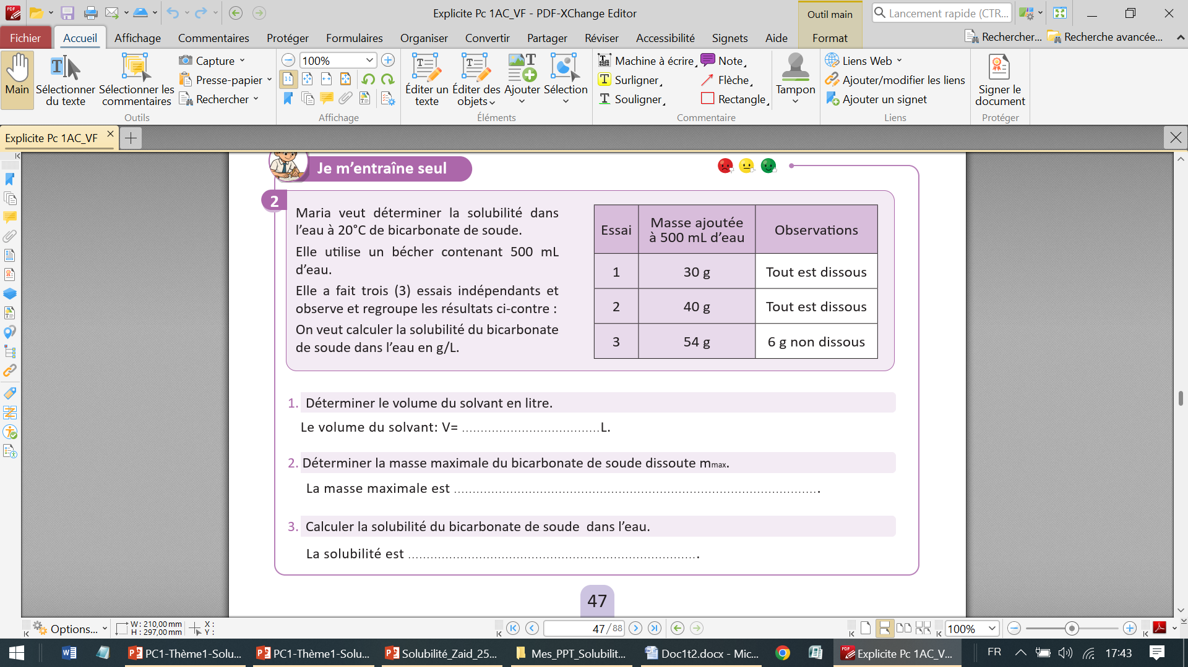
Maintenant c’est le moment de travailler tout seul. Voir le livret p47 «je m’entraîne seul » .
L’enseignant·e circule dans la classe pour repérer les élèves en difficulté et orienter ceux qui maîtrisent la tâche vers les défis proposés à la page 50.

Slide 59

Le temps est terminé. Corrigeons ensemble l’exercice.
L’enseignant·e fait participer les élèves à la correction en leur demandant de présenter leurs réponses et de les justifier.
Temps Écoulé

Slide 60
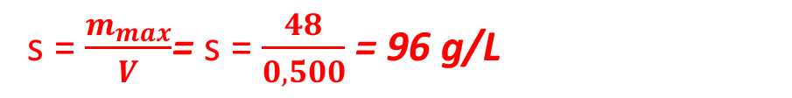
Maintenant c’est le moment de travailler tout seul. Voir le livret p47 «je m’entraîne seul » .
L’enseignant·e circule dans la classe pour repérer les élèves en difficulté et orienter ceux qui maîtrisent la tâche vers les défis proposés à la page 50.
500 mL = 0,500
m_{max} = 54 – 6 = 48 g
s = $\frac{m_{max}}{V}$= s = $\frac{48}{0,500}$= 96 g/L

Slide 61
03 Min

Slide 62

Qui peut me dire ce que nous avons appris aujourd’hui?

Slide 63

Avant de finir cette séance, c’était quoi notre tâche ?
L’enseignant.e peut revenir sur les activités du modelage, de la pratique en binôme et de la pratique autonome pour rappeler la tâche principale.
Calculer la solubilité d’un soluté dans l’eau.

Slide 64
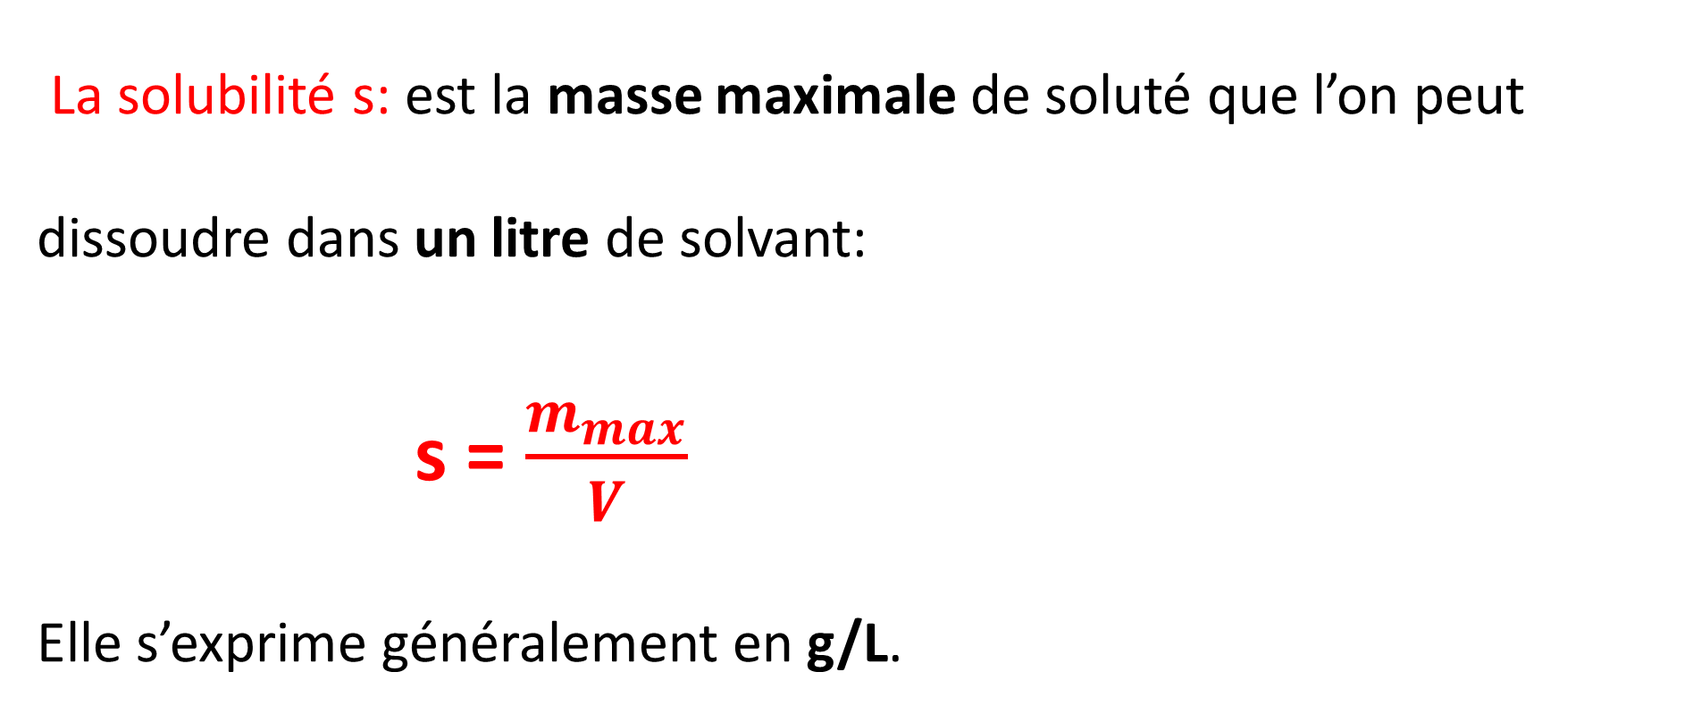
Voilà ce qu’il faut bien retenir,
Demander aux élèves de lire ce bilan.
La solubilité s: est la masse maximale de soluté que l’on peut dissoudre dans un litre de solvant:
s = $\frac{m_{max}}{V}$
Elle s’exprime généralement en g/L.

Slide 65
Pour calculer la solubilité, on suit les étapes suivantes:
Demander aux élèves de rappeler ces étapes.
Première étape : On exprime le volume du solvant en litre(L)
Deuxième étape: On exprime la masse maximale dissoute en gramme (g)
Troisième étape: calcule la solubilité en appliquant la relation: s = $\frac{m_{max}}{V}$et je l’exprime en g/L.

Slide 66

On termine cette séance par la carte lexicale suivante.
4
MA CARTE LEXICALE
Je retiens
mots
Verbes de consigne
Termes thématiques
Ma tâche
Déterminer
Calculer
Convertir
Solution saturée
Saturation
Solubilité
Masse maximale
Calculer la solubilité d’un soluté dans l’eau.
Structures de phrase
La solubilité est la masse ………………….. de soluté que l’on peut dissoudre dans un ……………… de solvant.
Son expression est:……………………………………….

Slide 67

C’est la fin de notre séance. N’oubliez pas de réviser votre leçon.
L’enseignant incite les élèves à faire l’exercice à la maison, puis clôt la séance..
1
Exercices
Effectuer les exercices suivants
- Exercices 3 de la page 49 du livret;
- Défi 1 page 50 et defi 4 , 5 et 6 page 51 ;
- Exercice 7 de la page 62.
A la prochaine séance!

Slide 68

Fin de la séance

